Slide 2

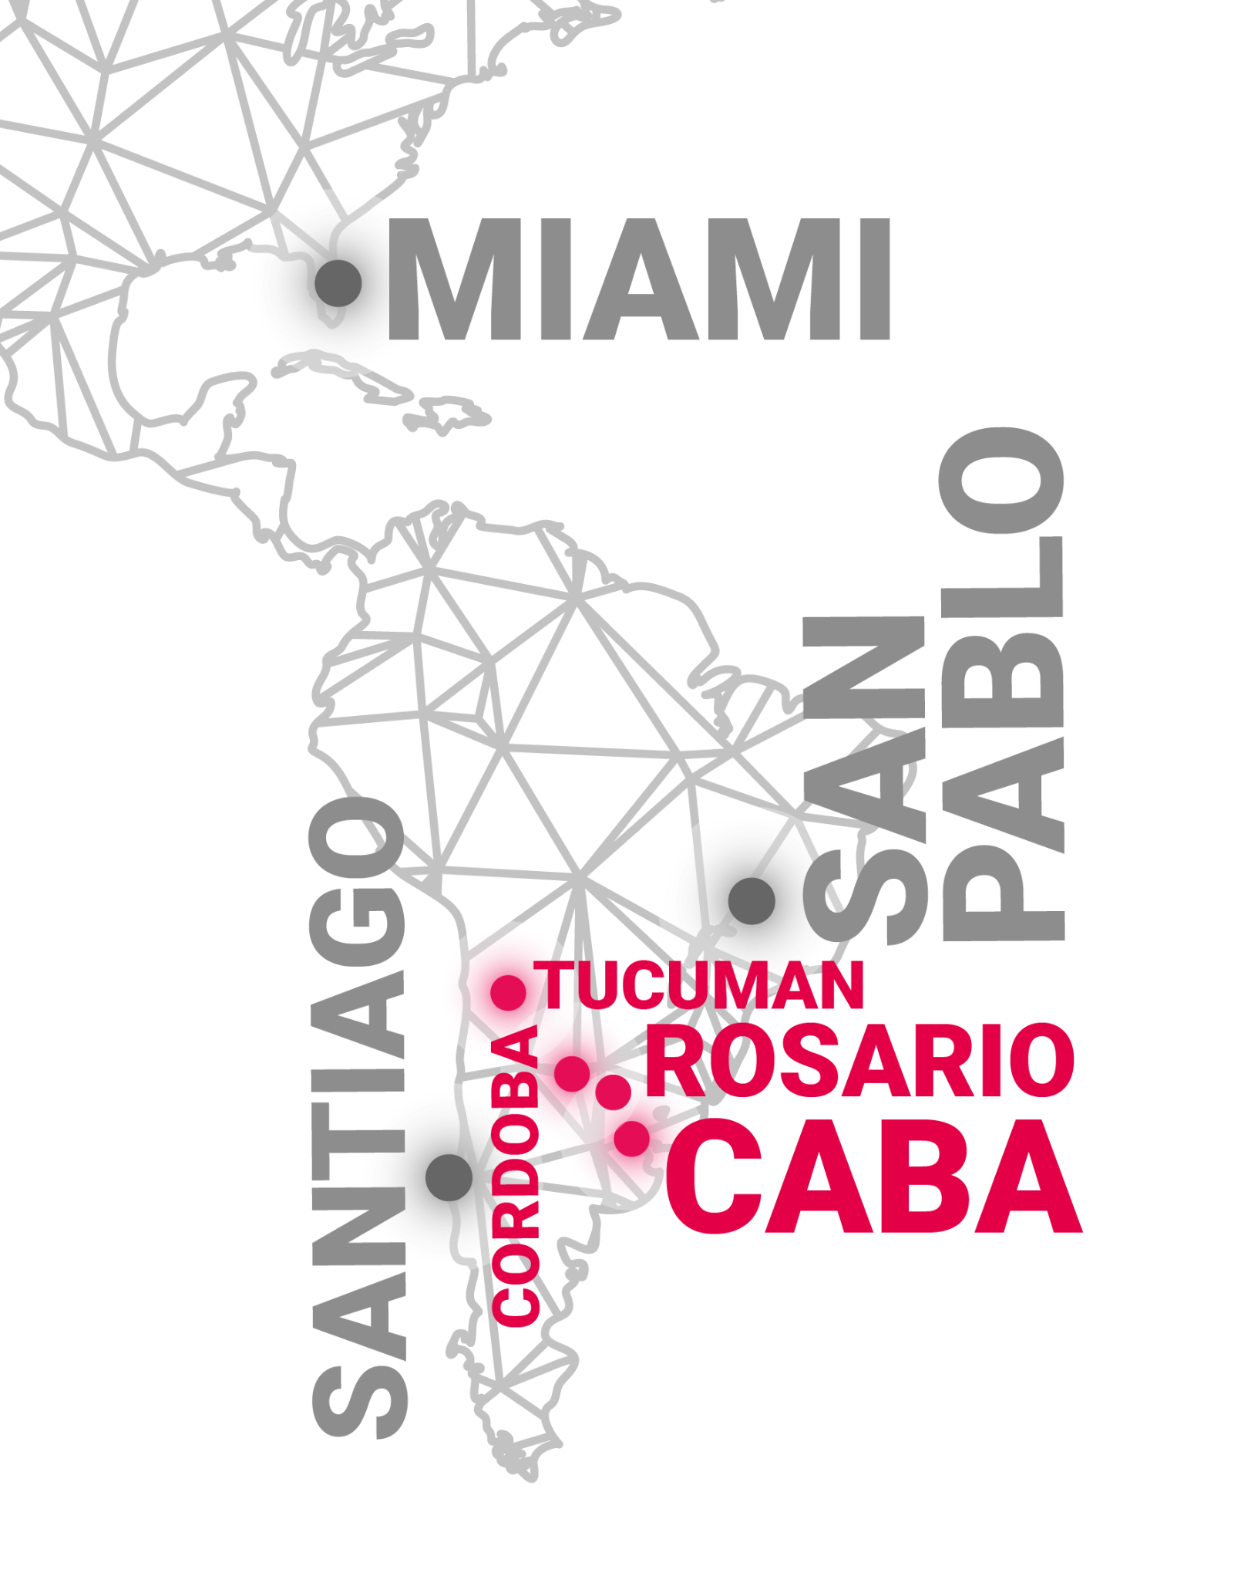
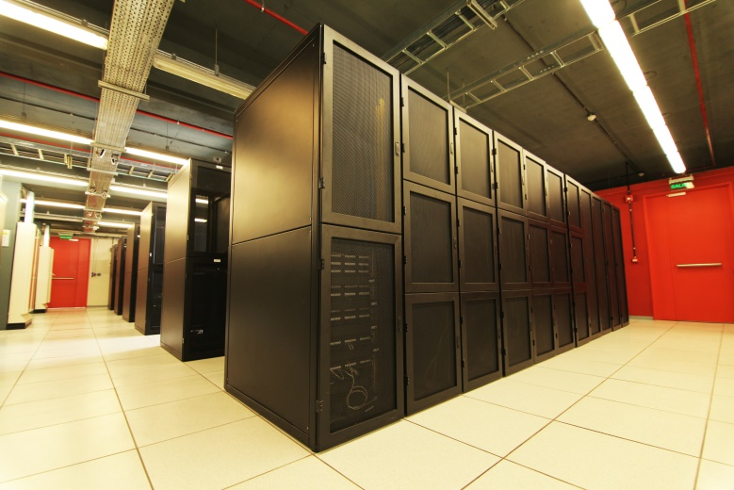
Desafiamos nuestros límites
Infraestructura de red y Data Center
La mejor internet por fibra óptica directa a tu hogar.
Acompañamos hace más de 20 años a las empresas.
Adquirimos nuevas capacidades para transformarnos
en una empresa de soluciones de IT.
Innovamos, desafiamos formatos, plataformas y procesos.
Porque no hay límites para pensar la tecnología.
La tecnología más avanzada
para transformar tu empresa.
Los profesionales y la innovación para
potenciar tu negocio en la nube.
Contamos con una red propia de fibra óptica 100% IP en CABA, Rosario, Córdoba y Tucumán.
Además de interconexión nacional en todo el país e interconexión internacional en San Pablo, Santiago y Miami Nuestras soluciones de infraestructura IT se encuentran alojadas en RINGO DCI, nuestro Data Center más moderno de CABA de categoría internacional TIER III y certificación ISO 9001:2008
.

Slide 3
Nuestra oferta
SERVICIOS IT
INFRAESTRUCTURA EN DATA CENTER
HUAWEI CLOUD
GOOGLE CLOUD PLATFORM
MICROSOFT AZURE
SERVICIOS PROFESIONALES Y GERENCIADOS
CONECTIVIDAD
INTERNET GIGA+ | Internet simétrico por Fibra Óptica.
INTERNET MÁXIMO | Internet simétrico y dedicado por Fibra Óptica.
WFI GESTIONADO
CLOUD LINK | Conectividad privada hasta las principales nubes.
RED PRIVADA | Conexión segura para empresas.
ENLACES INTERNACIONALES Y SATELITALES
COLABORACIÓN
GOOGLE WORKSPACE | Gmail corporativo, documentos, meet y calendario.
MICROSOFT 365 | Aplicaciones Office, servicios en la nube y OneDrive.
MICROSOFT TEAMS | Integración Telefonía IPLAN + Teams.
TELEFONÍA
CENTRAL VIRTUAL | Telefonía IP desde cualquier lugar
TELEFONÍA VoIP | Llamadas de tu empresa a través de internet
0800 - 0810 | llamadas gratuitas y de pago compartido.

Slide 4




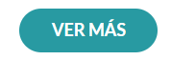
Solución IT de servicios
de infraestructura.
Más de 50 servicios disponibles.
Conectividad de IPLAN e infraestructura de Huawei: La mejor sociedad para hacer crecer tus negocios.
Baja latencia: Único proveedor Cloud con nodo en Buenos Aires.
Facturación local. Exento impuesto PAIS y 45% ganancias.
Tus aplicaciones en la estructura de Huawei
Plataformas escalables de servicios en la nube
para el diseño de aplicaciones sofisticadas,
flexibles y confiables.

Slide 5
Estimación Económica

Slide 6
CANT | SERVICIOS CARACTERÍSTICA VERSIÓN | DOMICILIO DE INSTALACIÓN | PRECIOS*
 |  |  | Moneda | Consumo | Facturación | Moneda | Cargo de Instalación / por única vez
 | Elastic Cloud Server - LA-Santiago - Pay-per-use - 730 hours,1 ECS | General computing | s6.xlarge.2 | 4 vCPUs | 8 GiB | Trafico 300GB | General Purpose SSD | 100 GB SO | 100 GB DATA | SO Linux |  | USD | 161 | Mensual | USD | 0
 |  |  | TOTAL |  |  | TOTAL
*Los Precios no incluyen impuestos según se describe en las Condiciones Generales. |  | Monto total a pagar : | USD | 161 |  | USD | 0
Plazo mínimo de vigencia: Remitir al alcance Plazo de Instalación: Remitir al alcance. Validez de la oferta : 15 días.
Todos los precios de los servicios son indicativos en forma individual y no incluyen impuestos. Para conocer los detalles técnicos y Alcance del Servicio -click acá- Se deja constancia que aplican términos y condiciones generales de prestación de Servicios de NSS S.A. a la presente oferta. IPLAN / NSS S.A. Tel: 54-11-5031-6300 CUIT: 30-70265297-5 | IVA Responsable Inscripto | Ingresos Brutos: 901-033512-0 Inscripción I.G.J.: 24/02/1999, N° 2588, libro 4, tomo - Sociedades por Acciones. Sede Social: Reconquista 865 2° Piso, CABA C1003ABQ

Slide 7
Nombre y Apellido
Ejecutivo de Cuentas
Mail:
Teléfono:
0800 345 0112 | iplanit.com.ar
Reconquista 865 | C1003ABQ | Bs. As. | Argentina
Virrey Cevallos 422 | C1077AAJ | Bs. As. | Argentina
Los Patos 2948 | C1437JAH | Parque Patricios | Bs. As. | Argentina
H. Yrigoyen 146, 10º | X5000JHO | Córdoba | Argentina
Córdoba 1877 | S200AXC | Rosario | Argentina

